Slide 1
Мова в біологічному контексті
Лекція 11

Slide 2
Який статус людської мови відносно інших систем комунікації, які використовуються в тваринному світі?
Чи мова є явищем, яким володіють лише люди?
Чи має людська мова прецеденти в природі?
Чи є мова продуктом розвитку якоїсь простішої системи комунікації чи вона виникла раптово, як якісний стрибок в історії людства?

Slide 3
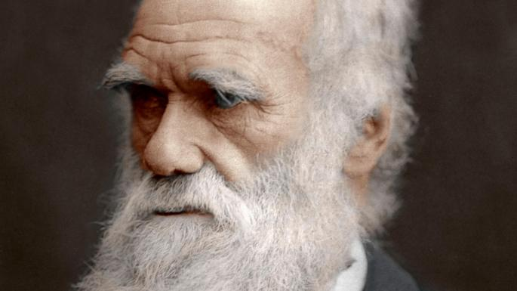
Природні системи комунікації тварин
Charles Darwin
“The Expression of the Emotions in Man and Animals”

Slide 4
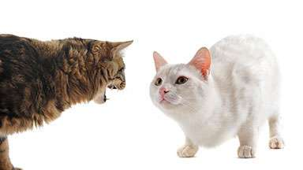
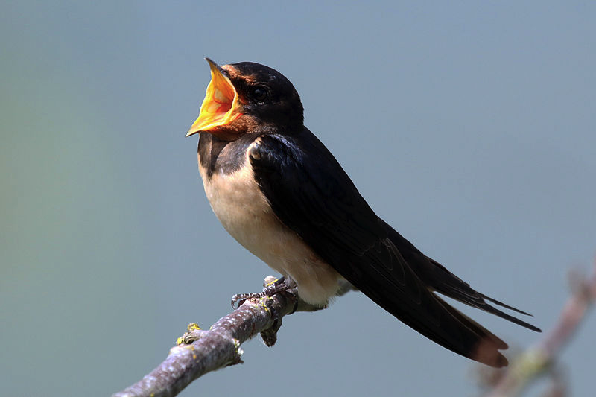
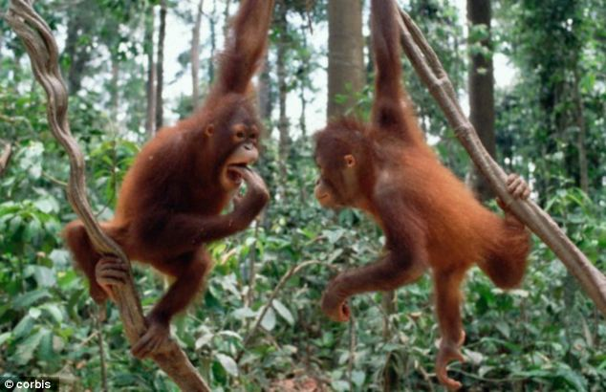
Природні системи комунікації тварин

Slide 5
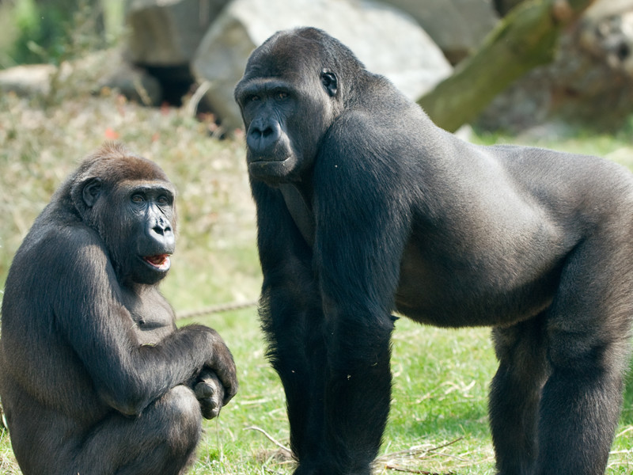
Природні системи комунікації тварин

Slide 6
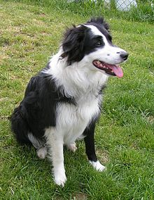
Навчання тварин мови людей
Ріко (1994 – 2008)
дослідження Juliane Kaminski та ін. (2004)

Slide 7
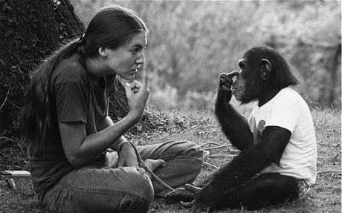
Навчання тварин мови людей
Шимпанзе
Washoe
Nim Chimsky

Slide 8
Навчання тварин мови людей
Шимпанзе Канзі
Kanzi tickle Sue – Sue tickle Kanzi
fight, mad, Austin

Slide 9
Характерні риси людської мови.
Чарльз Хокетт:
довільність словесних знаків (arbitrariness)
можливість переносу (displacement)
3) культурне поширення (cultural transmission)
4) дуалізм (duality)
5) продуктивність або креативність (productivity)
6) рефлексивність (reflexivity)

Slide 10
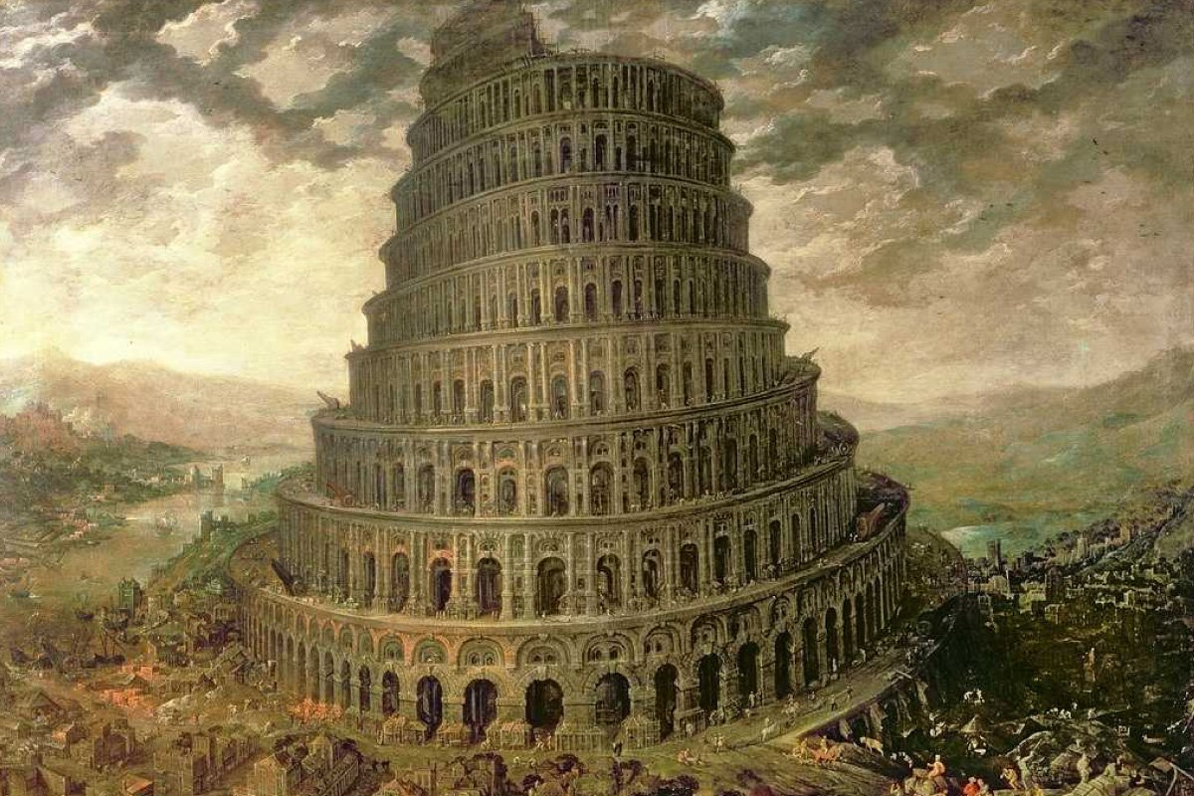
Походження та еволюція людської мови

Slide 11
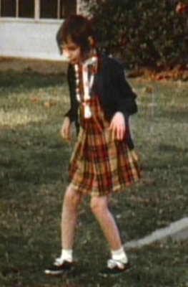
Походження та еволюція людської мови
Історія Джіні Уайлі

Slide 12
Походження та еволюція людської мови
В 19 ст. Фрідріх Макс Мюллер запропонував відому класифікацію теорій походження мови:
теорія ‘la-la’;
теорія ‘bow-wow’;
теорія ‘ding-dong’;
теорія ‘pooh-pooh’;
теорія ‘yo-heave-ho’.

Slide 13
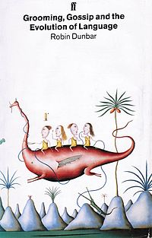
Походження та еволюція людської мови
Останні теорії походження мови:
теорія жестів
гіпотеза грумінгу
генетична теорія
соціально-культурна
теорія

Slide 14
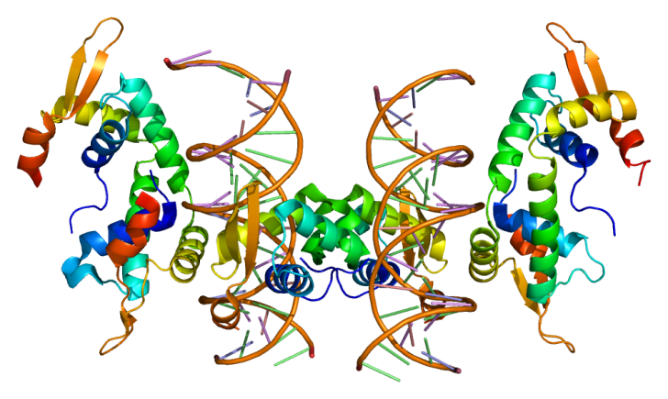
Походження та еволюція людської мови
ген FOXP2

